Slide 1
Verilog基础语法
---组合电路实例

Slide 2

实例
组合电路
三/七人表决器
数据选择器
四位二进制加法
BCD码加法
BCD-七段管译码器
指令译码电路
8位数乘法器
拓展：血型监测

Slide 3
指令译码电路
指令译码电路：通过指令判断，对输入数据（8位）进行加、减、与、或、求反操作。
module alu(out,opcode,a,b);
parameter add=3‘d0，
minus= 3’d1，
bor =3‘d3，
bnot= 3’d4；
output reg[7:0] out;
input[2:0] opcode;
input[7:0] a,b;
always@(opcode or a or b)
begin
case(opcode)
add: out = a+b;
minus: out = a-b;
band: out = a&b;
bor: out = a|b;
bnot: out=~a;
default: out=8'hx;
endcase
end
endmodule

Slide 4
for实现2个8位数相乘
module mult_for(outcome,a,b);
parameter size=8;
input[size:1] a,b;
output[2*size:1] outcome;
reg[2*size:1] outcome;
integer i;
always @(a or b)
begin
outcome=0;
for(i=1; i<=size; i=i+1)
if(b[i]) outcome=outcome +(a << (i-1));
end
endmodule

Slide 5
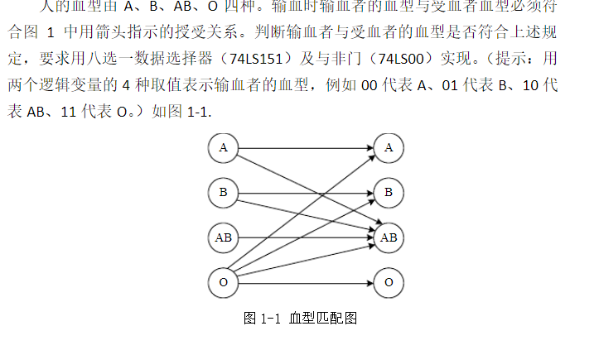
拓展练习：血型监测
【选自《数字电子技术基础》课后题】
人的血型由A、B、AB、O四种，输血的时输血者和受血者血型必须符合图中的箭头所指示的授受关系。判断输血者与受血者的血型是否符合上述要求。要求用八选一数据选择器74ls151及与非门74ls00实现。（提示：用两个逻辑变量的四种取值表示输血者的血型，例如00代表A、01代表B，10表AB、11代表O）

Slide 6
逻辑分析
判断输血者与受血者的血型是否符合上述要求。
1、输入：输血者、受血者的血型 2个2位变量 ina，inb
2、输出：1符合、0不符合，1个1位变量 out1
3、输出和输入的逻辑关系：
（1）输血者和受血者血型确定，结果也是确定的，并且和其他测试没有关系。电路属于组合电路。
（2）当ina为A ，且，inb为A或AB,out1输出1，否则输出0
当ina为B，且，inb为B或AB，out1输出1，否则输出0
........
（3）分情况讨论，可以采用if-else或case语句进行设计

Slide 7
代码1
module Test_blood(ina,inb,out1);
parameter A=2’b00,B=2’b01,AB=2’b10,O=2’b11;
input[1:0] ina,inb;
output reg out1;
always@(ina,inb)
begin
if(ina==A) begin
if(inb=A|inb=AB) out1=1; else out1=0;
end
else if(ina==B)begin
if(inb=B|inb=AB) out1=1; else out1=0;
end
else if(ina==AB) begin
if(inb=AB) out1=1; else out1=0;
end
else out1=1;
end
endmodule

Slide 8
代码2
module Test_blood(ina,inb,out1);
parameter A=2’b00,B=2’b01,AB=2’b10,O=2’b11;
input[1:0] ina,inb;
output reg out1;
always@(ina,inb)
case(ina)
A: if(inb=A|inb=AB) out1=1; else out1=0;
B:if(inb=B|inb=AB) out1=1; else out1=0;
AB: if(inb=AB) out1=1; else out1=0;
O:out1=1;
default: out1=1’bx
endcase
endmodule

Slide 9
课题变形
变形
判断输血者与受血者的血型是否符合上述要求。
根据受血者的血型，判断输血者合格血型。
1、输入：输血者、受血者的血型 2个2位变量 ina，inb
2、输出：1符合、0不符合，1个1位变量 out1
1、输入：受血者的血型 1个2位变量 ina
2、输出：符合血型关系的输血者血型inb
inb如何定义？
inb输出多个血型，1-4个。
inb输出8位。

Slide 10
根据受血者的血型，判断输血者合格血型。
1、输入：受血者的血型 1个2位变量 ina
2、输出：符合血型关系的输血者血型outa
outa如何定义？
outa输出多个血型，1-4个。
outa输出8位。是否合适呢？
outa输出12位，A：000，B：001，AB：010，O：011，100-111表示无效。
3、输出和输入的逻辑关系
(1）ina==A，A和O有效血型
outa=｛A，O，3’b111,3’b111｝
(2) ina==B,B和O有效
outa=｛B，O，3’b111,3’b111｝
(3) ina==AB,都有效
outa=｛A，B，AB，O｝
(4) ina==O, O有效
outa=｛O，3’b111,3’b111,3’b111｝

Slide 11
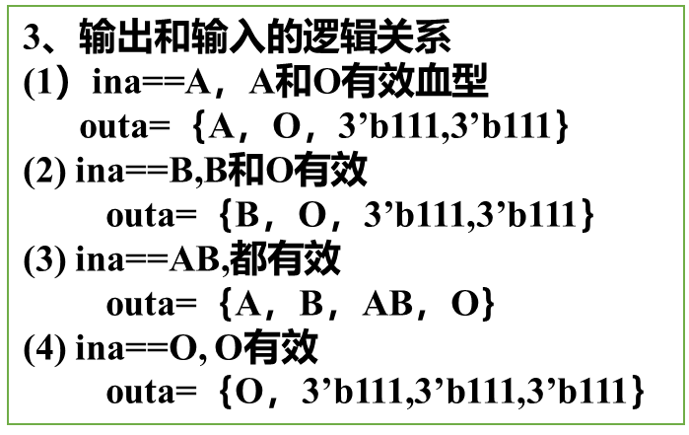
module test_blood1(ina,outa);
parameter A=2’b00,B=2’b01,AB=2’b10,O=2’b11
input[1:0] ina;output[11:0] outa;
always@(ina)
begin
case(ina)
A: outa=｛1’b0,A,1’b0,O,3’b111,3’b111｝;
B: outa=｛1’b0,B,1’b0,O,3’b111,3’b111｝;
AB:outa=｛1’b0,A, 1’b0,B, 1’b0,AB, 1’b0,O｝;
O:outa=｛1’b0,O,3’b111,3’b111,3’b111｝;
default: outa=12’bx
endcase
end
endmodule

Slide 12
module test_blood1(ina,outa);
parameter A=2’b00,B=2’b01,AB=2’b10,O=2’b11
input[1:0] ina;output[3:0] outa;
always@(ina)
begin
case(ina)
A: outa= 4’b1001;
B: outa= 4’b0101;
AB:outa=4’b1111;
O:outa= 4’b0001;
default: outa=4’bx
endcase
end
endmodule
ina[1]
ina[0]
A
B
AB
O
test_blood1

Slide 13
谢谢学习

